Slide 1
Knižnice a ich dáta pod lupou
Bakalárska práca
Autor : Matej Glemba
Vedúci projektu : Andrejčíková Nadežda, Ing. PhD.

Slide 2
Úvod
Knižnice uchovávajú množstvo rôznych typov dát
dáta popisujúce dokumenty
transakcie vznikajúce pri poskytovaní služieb používateľom,
dáta, generované systémom a dokumentujúce jednotlivé procesy
...
Manažment knižníc často potrebuje pre svoje rozhodovanie rôzne informácie a odpovede na viaceré otázky, ktoré sú v týchto dátach ukryté.

Slide 3
Aktuálny stav
Štatistika je súčasťou každého IS (aj KIS)
Na Slovensku sa však tejto problematika venuje nesystematicky a so slabou intenzitou vzhľadom na zahraničie, okrem porovnávania knižníc

Slide 4
Riešený problém
Analyzovanie dát a štatistických metód
Spracovanie a agregácia dát
Aplikácia štatistických metód na spracovaných dátach
Tvorba výstupných zostáv
S cieľom získať nové poznatky

Slide 5
Návrh riešenia
Funkčné požiadavky:
import csv a xml súborov
validácia, spracovanie a agregácia dát v Cache pamäti
ukladanie dát na analýzu v relačnej databáze
špecifikácia vstupných dát užívatelom
logovanie každej manipulácie so systémom
zobrazenie vstupných a výstupných dát analýz užívateľovi
Návrhy analýz :
Analýza vývoja aktivít používatelskej základne knižnice
Analýza transakcií na dostupných tituloch knižničného fondu
Analýza knižničného fondu na vekovej štruktúre čitateľov
Návrh informačného systému ako modulu ku knižničnému informačnému systému

Slide 6
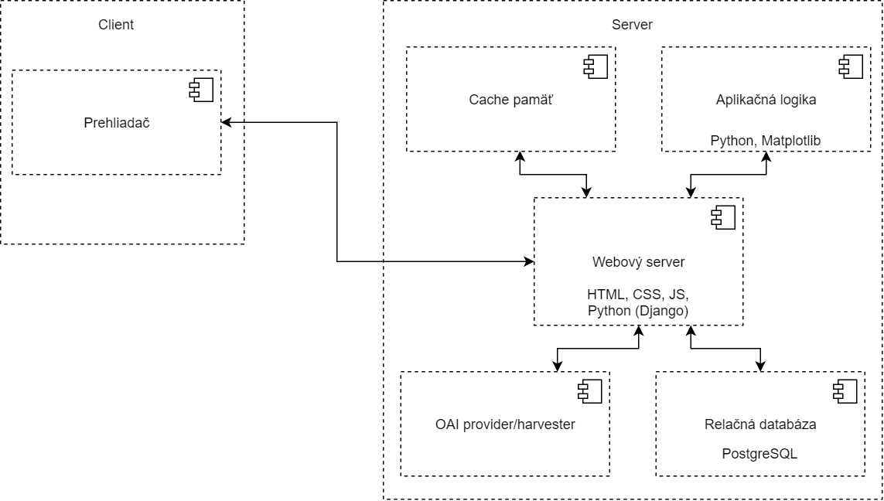
Návrh - Architektúra

Slide 7
Návrh – Hlavný aktivity diagram
Získanie, spracovanie, validácia
Import dát o transakciách knižnice, validácia hodnôt (doplnenie, vynechanie), uloženie do databázy
Práca s dátami
Spracovanie vstupných hodnôt (Veková štruktúra, Konspekt, ...), agregácia dát na základe vstupných hodnôt
Tvorba analýz
Aplikácia štatistických metód regresie a histogramov na agregovaných dátach, tvorba grafových a tabuľkových výstupov

Slide 8



Implementácia riešenia

Slide 9
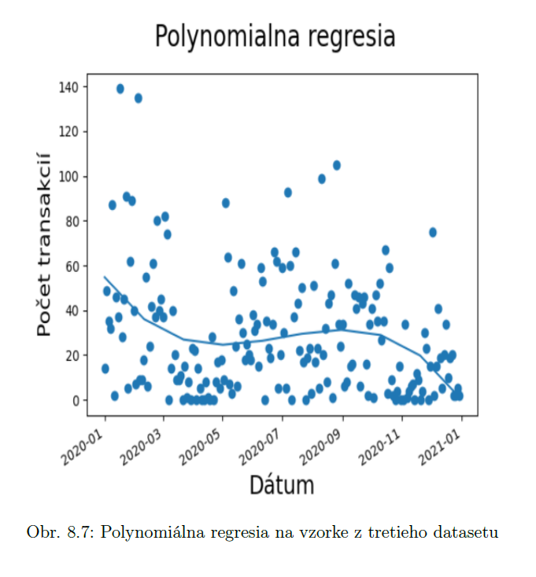
Graf polynomiálnej regresie ako jeden z viacerých výstupov analýzy vývoja čitateľskej základne knižnice
Z grafu vyplýva, že pre konkrétnu skupinu čitateľov (špecifická veková skupina, pohlavie, trvalá adresa) bol vývoj minulý rok vplyvom pandémie klesajúci na jar roku 2020, stabilný cez leto 2020 a radikálne klesajúci k 0 na zimu 2020

Slide 10
Zhodnotenie
Prínosy
Spracovanie dát o transakciách knižnice
Prepojenie dát o transakciách s katalógovým zoznamom
Široká možnosť agregácie
Aplikácia štatistických metód regresie
Podpora výstupných grafových sústav
Možné vylepšenia
Možná horizontálna škálovateľnosť
doplnenie ďaľších typov analýz
podpora záznamov autorít, holdingových záznamov, MVS záznamov, ...
podpora OAI-PMH protokolu

